Slide 1
Korrespondenzanalyse
Von [UNISALENTO]

Slide 2
Index
1
2
3
Einheit 1:
Einführung
Korrespondenzanalyse (CA)
Ziele
Annahmen
Einheit 2: Korrespondenzanalyse
Kontingenztabellen
Abstände zwischen den Profilen
Einheit 3:
Fallstudie in RStudio
Importieren des Datensatzes
Chi-Quadrat-Test
Korrespondenzanalyse in R

Slide 3
Einheit 1: Einführung
Abschnitt 1: Korrespondenzanalyse (CA)
Die Korrespondenzanalyse (CA) ist ein statistisches Verfahren zur Analyse mehrdimensionaler Daten. Es handelt sich um eine multivariate Technik, die Assoziationsmuster zwischen qualitativen Variablen analysiert.

Slide 4
Einheit 1: Einführung
Abschnitt 1: Korrespondenzanalyse (CA)
Qualitative Variablen sind Variablen, die nicht durch Zahlen, sondern durch Modalitäten dargestellt werden, z. B.: Geschlecht, Bildungsniveau, Familienstand usw.

Slide 5
Einheit 1: Einführung
Abschnitt 1: Korrespondenzanalyse (CA)
Da in der Korrespondenzanalyse qualitative Variablen verwendet werden, müssen wir zuerst Kontingenzmatrizen erstellt werden.
Die Elemente der Kontingenzmatrix geben an, wie häufig die Merkmale zweier unterschiedlicher Größen gleichzeitig auftreten.

Slide 6
Einheit 1: Einführung
Abschnitt 2: Ziel der Korrespondenzanalyse
Das Hauptziel der Korrespondenzanalyse ist die Analyse der Beziehungen zwischen einer Reihe von qualitativen Variablen, die an einem Kollektiv von statistischen Einheiten beobachtet werden. Dies geschieht durch die Identifizierung eines "optimalen" Raums, d. h. einer kleinen Dimension, die die Synthese der in den ursprünglichen Daten enthaltenen Strukturinformationen darstellt.

Slide 7
Einheit 1: Einführung
Abschnitt 2: Ziel der Korrespondenzanalyse
Im Wesentlichen werden wir eine Reihe von latenten Variablen (oder Faktoren) ermitteln. Diese latenten Variablen sind eine Kombination aus den ursprünglichen Variablen und drücken einige Konzepte aus, die in der Realität nicht direkt beobachtbar sind, sondern das Ergebnis der Messung einer Reihe von Variablen sind.

Slide 8
Einheit 1: Einführung
Abschnitt 3: Die Annahme der Korrespondenzanalyse
Bei der Korrespondenzanalyse dürfen die verwendeten Variablen nicht unabhängig sein, d. h. die Werte der einen Variable müssen die Werte der anderen beeinflussen.

Slide 9
Einheit 1: Einführung
Abschnitt 3: Die Annahme der Korrespondenzanalyse
Vor der Durchführung einer Korrespondenzanalyse ist es notwendig, den Grad der gegenseitigen Abhängigkeit zwischen den betrachteten Merkmalen festzustellen: wenn sie unabhängig sind, ist es möglicherweise nicht sinnvoll, nach den Korrespondenzen zwischen ihnen zu suchen. Zu diesem Zweck ist es notwendig, den Chi-Quadrat-Test anzuwenden, mit dem eventuelle Abhängigkeitsbeziehungen zwischen den qualitativen Variablen bewertet werden.

Slide 10
Einheit 1: Einführung
Abschnitt 3: Die Annahme der Korrespondenzanalyse
Der Test beginnt mit der Nullhypothese, wonach die beiden Variablen unabhängig sind. Die Alternativhypothese lautet, dass die beiden Variablen einen gewissen Grad an Interdependenz aufweisen.
Wenn die Testergebnisse einen p-Wert < 0,05 ergeben, kann die Nullhypothese verworfen werden und die beiden Variablen werden als voneinander abhängig betrachtet.
Wir können daher mit der Korrespondenzanalyse fortfahren.

Slide 11
Einheit 2: Korrespondenzanalyse
Abschnitt 1: Kontingenztabellen
Die Kontingenztabellen enthalten die gemeinsamen Häufigkeiten der Variablenwerte. Bei zwei qualitativen Variablen X und Y enthält die entsprechende Kontingenztabelle, wie oft ein bestimmter Modus der Variablen X mit einem bestimmten Modus der Variablen Y auftritt.

Slide 12
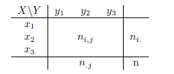
Einheit 2: Korrespondenzanalyse
Abschnitt 1: Kontingenztabellen
X, Y sind die qualitativen Variablen.
$x_{1}, x_{2} , x_{3}$: sind die Werte der Variablen X
$y_{1}, y_{2} , y_{3}$: : sind die Werte der Variablen Y
$n_{i,j}:$ sind die absoluten gemeinsamen Häufigkeiten, d.h. die Häufigkeiten der Paare, Beispiel $n_{1,1}: {X=x}_{1};Y= y_{1}$
$n_{i·}$: sind die Randhäufigkeiten der Zeile i; $n_{·j}$: sind die Randhäufigkeiten der Spalte j. Es handelt sich um die Summe der fixierten Zeile (oder Spalte) der gemeinsamen Häufigkeiten der Werte von Y (für die Spalten der Werte von X).
n = ist die Stichprobenzahl, die auf verschiedene Weise ermittelt werden kann: durch Addition der Randhäufigkeiten der Zeilen oder Spalten oder durch Addition der absoluten gemeinsamen Häufigkeiten.

Slide 13
Einheit 2: Korrespondenzanalyse
Abschnitt 1: Kontingenztabellen
Die Korrespondenzanalyse ermöglicht es, das Phänomen sowohl im Raum der Zeilen als auch im Raum der Spalten darzustellen.
Zu diesem Zweck müssen die Zeilen- und Spaltenprofilmatrizen konstruiert werden: - Entweder: Division der absoluten Häufigkeiten durch die entsprechenden Randhäufigkeiten der Zeilen bzw. Spalten; - Oder: Division der relativen Häufigkeiten (d. h. der absoluten Häufigkeiten geteilt durch die Gesamtzahl der Stichprobe) durch die entsprechenden relativen Randhäufigkeiten der Zeilen bzw. Spalten.

Slide 14
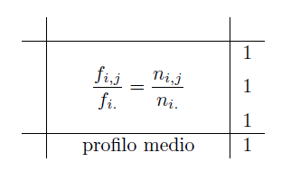
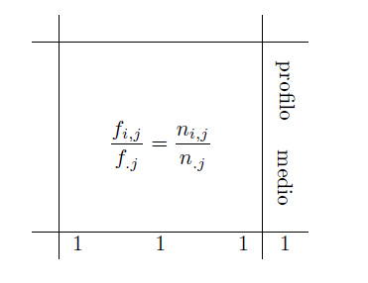
Einheit 2: Korrespondenzanalyse
Abschnitt 1: Kontingenztabellen
Zeilenprofilmatrix
Spaltenprofilmatrix

Slide 15
Einheit 2: Korrespondenzanalyse
Abschnitt 2: Abstände zwischen Profilen
Schließlich werden wir die Abstände zwischen den Profilen berechnen, um festzustellen, ob die Modalitäten ähnlich sind oder nicht, und ob sie voneinander entfernt sind oder nicht, d. h. ob die Profile einander ähneln oder nicht.
Es gibt zwei Arten von Abständen: den euklidischen Abstand und den Chi-Quadrat-Abstand.

Slide 16
Einheit 2: Korrespondenzanalyse
Abschnitt 2: Abstände zwischen Profilen
Der euklidische Abstand begünstigt größere Abstände über kleinere Abstände und wird berechnet, indem die Differenz zwischen den relativen Häufigkeiten gebildet und dann quadriert wird.

Slide 17
Einheit 2: Korrespondenzanalyse
Abschnitt 2: Abstände
Der Chi-Quadrat-Abstand bevorzugt die geringsten Abstände, da er die Anzahl der Zeilen berücksichtigt. Er wird berechnet, indem die Differenz der Häufigkeiten in Bezug auf den Rahmen mit dem Kehrwert des Randes der Zeile (oder Spalte) gewichtet wird.

Slide 18
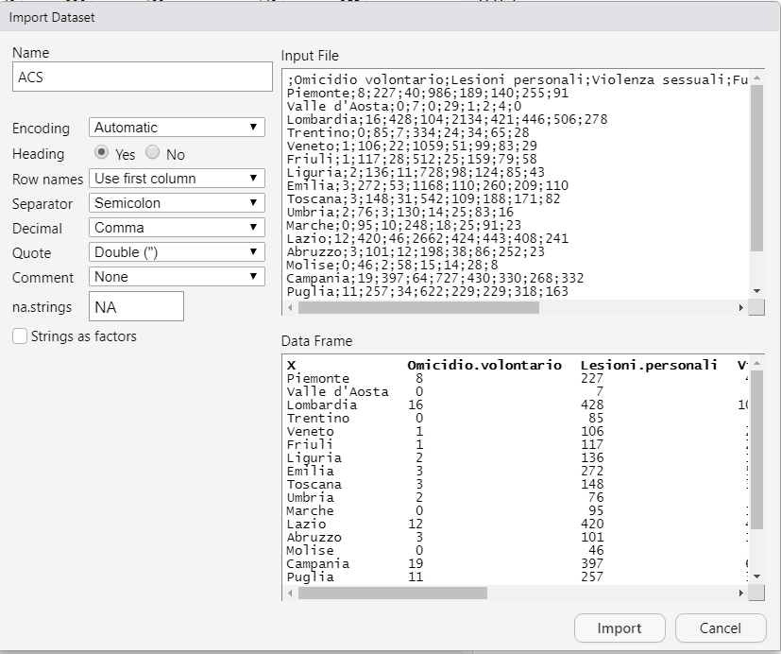
Einheit 3: Eine Fallstudie
Abschnitt 1: Importieren des Datensatzes
Wir klicken auf "Textdatei" und wählen dann das Verzeichnis und die Datei

Slide 19
Einheit 3: Eine Fallstudie
Der Chi-Quadro-Test ist notwendig, um zu überprüfen, ob die Variablen nicht unabhängig sind. In diesem Fall sind die italienischen Regionen und die in Italien begangenen Straftaten unsere Variablen. Die Nullhypothese des Tests lautet: ''Die Variablen sind unabhängig''
Abschnitt 2: Chi-Quadrat-Test
Der p-Wert hilft uns dabei, die Nullhypothese zurückzuweisen oder nicht zurückzuweisen. Bei einem Alpha= 5% ist der p-Wert: 2,2e-16. Da der p-Wert unter 5%, d. h. bei 0,05, liegt, wird die Nullhypothese abgelehnt, so dass die beiden Variablen als in gewissem Maße voneinander abhängig angesehen werden.

Slide 20
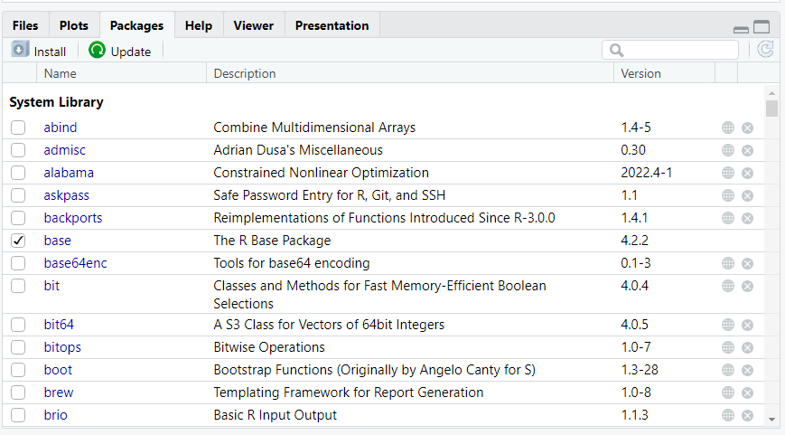
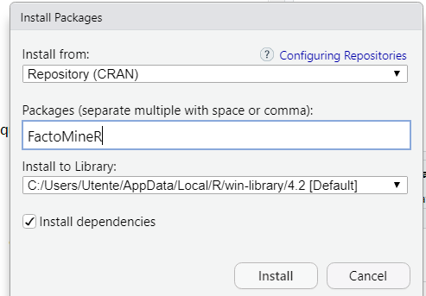
Einheit 3: Eine Fallstudie
Abschnitt 3: Korrespondenzanalyse in R
Für die CA bietet R ein Paket namens FactoMineR. Zuerst müssen wir das FactoMineR-Paket installieren.

Slide 21
Einheit 3: Eine Fallstudie
Abschnitt 3: Korrespondenzanalyse in R
Wir rufen das heruntergeladene Paket mit dem Befehl library auf
Der Einfachheit halber nennen wir unsere Matrix X
Wir führen die Korrespondenzanalyse mit dem CA-Befehl aus
Der Befehl summary zeigt die Ergebnisse der Analyse an
In Anbetracht des Ziels der Korrespondenzanalyse, die erklärte Trägheit zu beobachten, können wir sehen, auf welche Größe das Phänomen reduziert wird. Wir sehen, dass die erste Dimension allein etwa 60 % der Gesamtvariabilität der Daten erklärt.

Slide 22
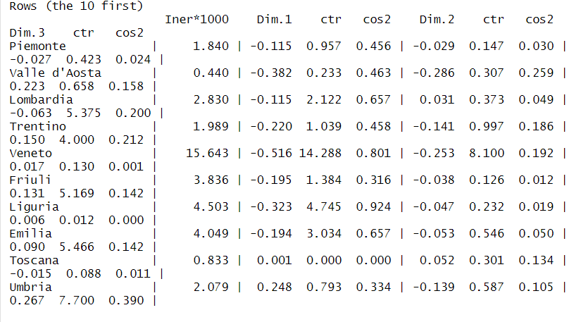
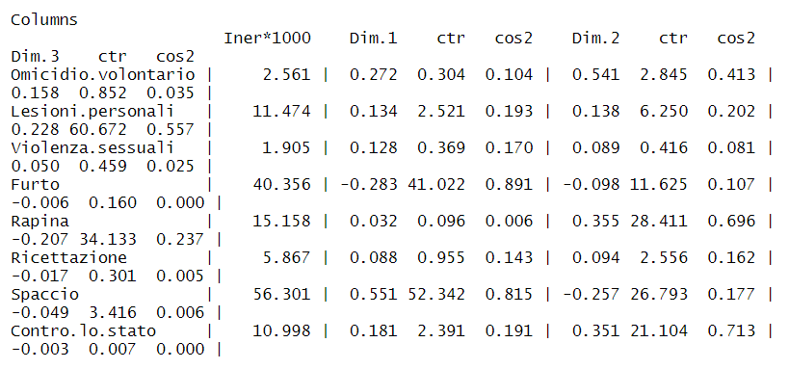
Einheit 3: Eine Fallstudie
Abschnitt 3: Korrespondenzanalyse in R
CTR sind die absoluten Beiträge und zeigen auf, wie stark ein Modus die Erstellung der faktoriellen Achse beeinflusst.
$\cos^{2}$sind die relativen Beiträge und geben die Qualität der Darstellung an.

Slide 23
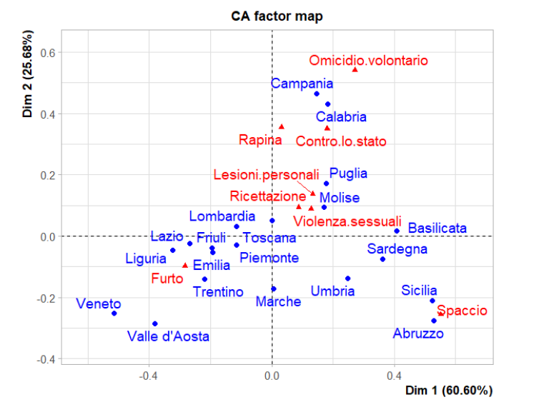
Einheit 3: Eine Fallstudie
Abschnitt 3: Korrespondenzanalyse in R
Das gemeinsame zweidimensionale Diagramm der Einzelvariablen stellt grafisch dar, wie die Werte der beiden Variablen entlang der durch die neu extrahierten Dimensionen geschaffenen Achsen angeordnet sind.

Slide 24
Zusammenfassend
Ziel der Korrespondenz-analyse
Kontingenz-
tabellen
Abstand zwischen den Profilen
Welche Variablen wir verwenden können
Zeilenprofilmatrix und Spaltenprofilmatrix
Chi-Quadrat-Test

Slide 25
Verständnisfragen
Was ist das Ziel der Korrespondenzanalyse?
A) Maximierung der erklärten Variabilität
B) Maximierung der erklärten Trägheit
C) Minimierung der erklärten Trägheit
2. Die Korrespondenzanalyse arbeitet mit:
A) Kontingenztabellen
B) Korrelationstabellen
C) Einfachen Einsätzen
3. Warum wird der Chi-Quadrat-Test durchgeführt?
A) Um zu prüfen, ob die Variablen qualitativ sind
B) Um zu prüfen, ob die Variablen quantitativ sind
C) Um die Interdependenz zwischen den beiden Variablen zu analysieren

Slide 26
Verständnisfragen
Was ist das Ziel der Korrespondenzanalyse?
A) Maximierung der erklärten Variabilität
B) Maximierung der erklärten Trägheit
C) Minimierung der erklärten Trägheit
2. Die Korrespondenzanalyse arbeitet mit:
A) Kontingenztabellen
B) Korrelationstabellen
C) Einfachen Einsätzen
3. Warum wird der Chi-Quadrat-Test durchgeführt?
A) Um zu prüfen, ob die Variablen qualitativ sind
B) Um zu prüfen, ob die Variablen quantitativ sind
C) Um die Interdependenz zwischen den beiden Variablen zu analysieren

Slide 27
Vielen Dank!

